Slide 1
Разработка информационной системы «Личный кабинет обучающегося для АНО ДПО «Инфосфера»
Лобанова Венера
Пиб-41

Slide 2

iSpring
Разработчик профессиональных инструментов для создания электронных курсов и организации дистанционного обучения
Насчитывает 54 000 клиентов по всему миру, 148 клиентов из списка Fortune 500

Slide 3
Экономические показатели

Slide 4
Финансовое состояние
Показатель | 2015 | 2016 | 2017 | 16-15 | 17-16 | 17-15
Косс | 1,03 | 0,56 | 0,92 | -0,47 | 0,36 | -0,12
Ктл | 2,02 | 1,62 | 2,57 | -0,40 | 0,96 | 0,56
Ки | 13,39 | 7,82 | 10,59 | -5,57 | 2,77 | -2,80
Км | 0,00 | 0,00 | 0,00 | 0,00 | 0,00 | 0,00
Кп | 0,20 | 0,17 | 0,28 | -0,03 | 0,11 | 0,08
R | 3,54 | 2,07 | 3,21 | -1,47 | 1,14 | -0,33

Slide 5
Интегральная вальная оценка
Показатель | 2015 |  | 2016 |  | 2017
 | Уровень показателя | Кол-во баллов | Уровень показателя | Кол-во баллов | Уровень показателя | Кол-во баллов
Коэффициент абсолютной ликвидности | 0,30 | 6 | 0,01 | 0,18 | 0,82 | 14
Коэффициент критической ликвидности | 2,02 | 11 | 1,62 | 11 | 2,54 | 11
Коэффициент текущей ликвидности | 2,02 | 20 | 1,62 | 16,3 | 2,57 | 20
Доля оборотных средств в активах | 0,10 | 0 | 0,01 |  | 0,26 | 1,6
Коэффициент обеспеченности собственными средствами | -0,53 | 0,2 | -0,18 | 0,2 | -0,30 | 0,2
Коэффициент капитализации | 0 | 0 | 0 | 0 | 0 | 0
Коэффициент автономии | 0 | 0 | 0 | 0 | 0 | 0
Коэффициент финансовой устойчивости | 0 | 0 | 0 | 0 | 0 | 0
ИТОГО |  | 37,2 |  | 27,68 |  | 46,8

Slide 6

АНО ДПО «Инфосфера»
Реализация дополнительных профессиональных программ
Реализация дополнительных общеобразовательных программ
Реализация программ профессионального обучения в области информационных технологий

Slide 7
Цель
Уменьшение продолжительности процесса и увеличение
производительности сотрудников
Задачи
Автоматическое заполнения данных формы в CRM
Автоматическое изменение статуса потенциального заказчика
Возможность следить сотрудником за статусом заказчика
Возможность мониторинга документооборота
Возможность клиентом оплачивать обучение онлайн

Slide 8
PHP
Symfony
HTML
CSS
SASS
Gulp.js
Node.js
PhpStorm
- скриптовый язык разработки веб-приложений
- свободный фреймворк, написанный на PHP
- стандартизированный язык разметки документов во Всемирной паутине
- формальный язык описания внешнего вида документа
- метаязык на основе CSS для увеличения уровня абстракции кода
- таск-менеджер для автоматического выполнения часто используемых задач
- программная платформа
- кросс-платформенная интегрированная среда разработки

Slide 9
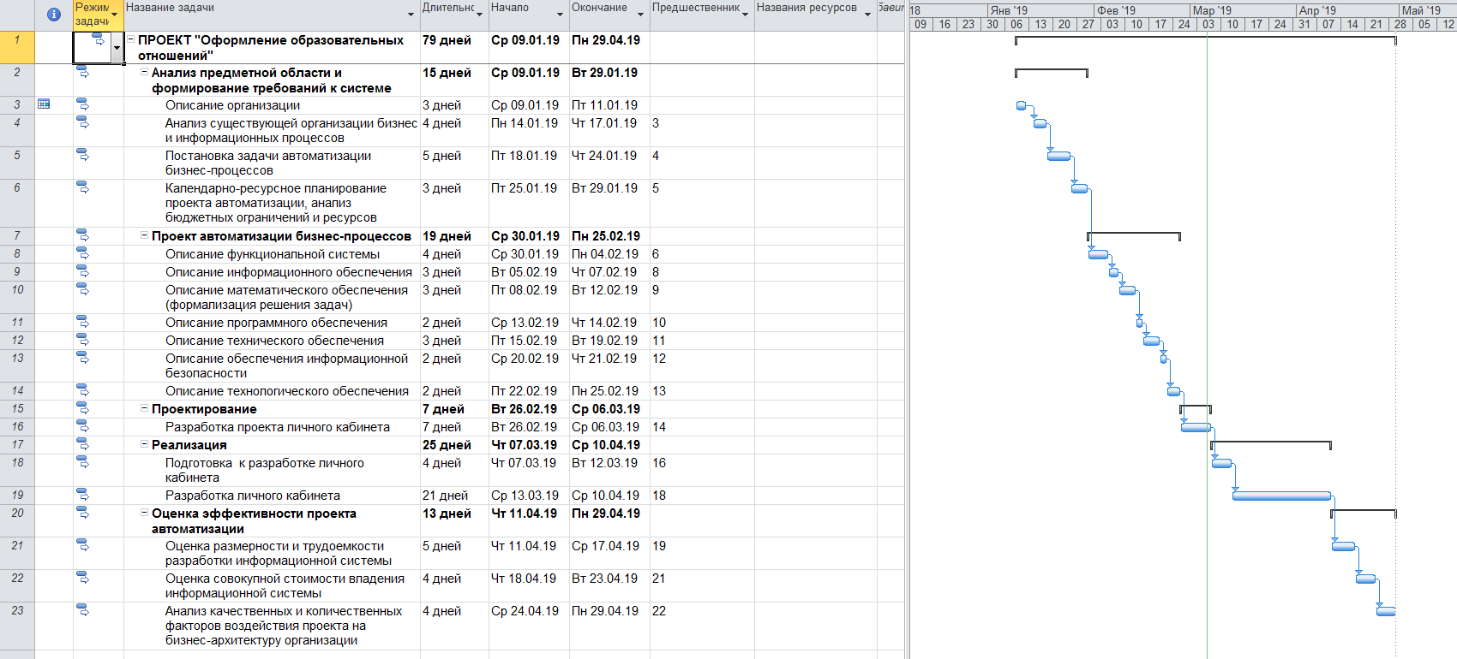
Календарно-ресурсный план процесса ведения и управления проектом

Slide 10
Таблица сложности данных
Объект данных | DET | RET | Сложность | UFP (для ILF) | UFP (для ELF)
Пользователь | 2 | 2 | Low | 7 | 5
Представитель | 11 | 6 | Average | 10 | 7
Учащийся | 30 | 11 | High | 15 | 10
ИТОГО |  |  |  | 32 | 22

Slide 11
Оценка сложностей транзакций
Форма/транзакция | FTR | DET | Тип транз. | Сложность | UFP
Авторизация | 2 | 2 | EI | Low | 3
Оформить договор | 1 | 10 | EI | Low | 3
Заполнить заявление на обучение | 1 | 10 | EI | Low | 3
Посмотреть историю своих заказов | 1 | 1 | EQ | Low | 4
Осуществить оплату | 1 | 1 | EI | Low | 3
ИТОГО |  |  |  |  | 16

Slide 12
Учет сложности разработки
VAF = (28 * 0,01)+0,65 = 0,93
AFP = 70 * 0,93 = 65,1
AFP (LOC) = 3158 строки
Т = 2,4*3.71^1,05 = 14.71 человеко-месяцев
T_{CD} = 3.67 * 10.29 ^ (0.28+0.01*13.58)*4.04= 5,63 мес

Slide 13
Оценка совокупной стоимости владения
Смч = 0,5 * 3,49 = 1,75 руб./час.
Тэвм = 44 * 8 = 352 часов.
Сэл = 352 * 1,75 = 616 рубля.

Slide 14
Смета затрат на разработку
Статья затрат | Сумма, руб.
Материальные затраты (электроэнергия) | 616
Оплата труда | 154 000
Отчисления на социальное страхование | 33 000
Итого | 187 616

Slide 15
Эффективность внедрения
Трудозатраты до внедрения
Трудозатраты после внедрения
На сбор данных о пользователях – 2 человек и 1 часа рабочего времени;
На перенос данных в CRM– 1 человек и 1 часа рабочего времени;
На создание счетов на оплату – 1 человек и 0,5 часа рабочего времени.
= 3,5 человека-часа
На сбор данных о пользователях – 1 человек и 0,5 часа рабочего времени;
На перенос данных в CRM– 0 человек и 0 часа рабочего времени;
На создание счетов на оплату – 1 человек и 0,1 часа рабочего времени.
= 0,6 человека-часа

Slide 16
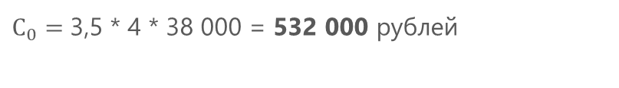
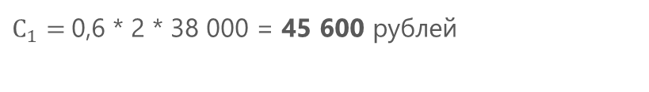
Эффективность внедрения
Стоимостные затраты до внедрения
Стоимостные затраты после внедрения
$С_{0}=$3,5 * 4 * 38 000 = 532 000 рублей
$С_{1}=$0,6 * 2 * 38 000 = 45 600 рублей

Slide 17
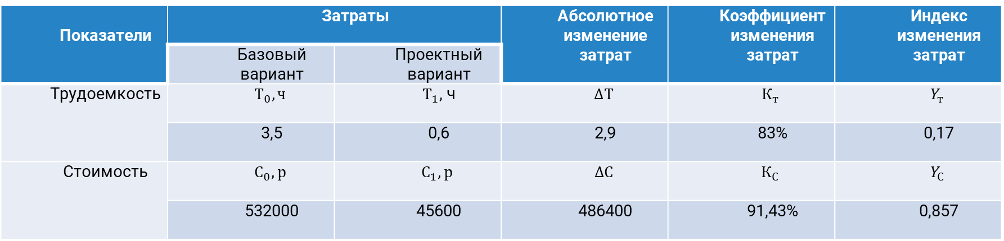
Показатели эффективности от внедрения АИС
Показатели | Затраты |  | Абсолютное изменение затрат | Коэффициент изменения затрат | Индекс изменения затрат
 | Базовый вариант | Проектный вариант
Трудоемкость | $$Т_{0}, ч$$ | $Т_{1}$, ч | $$∆Т$$ | $$К_{т}$$ | $$Y_{т}$$
 | 3,5 | 0,6 | 2,9 | 83% | 0,17
Стоимость | $$С_{0}, р$$ | $$С_{1}, р$$ | $$∆С$$ | $$К_{С}$$ | $$Y_{С}$$
 | 532000 | 45600 | 486400 | 91,43% | 0,857

Slide 18
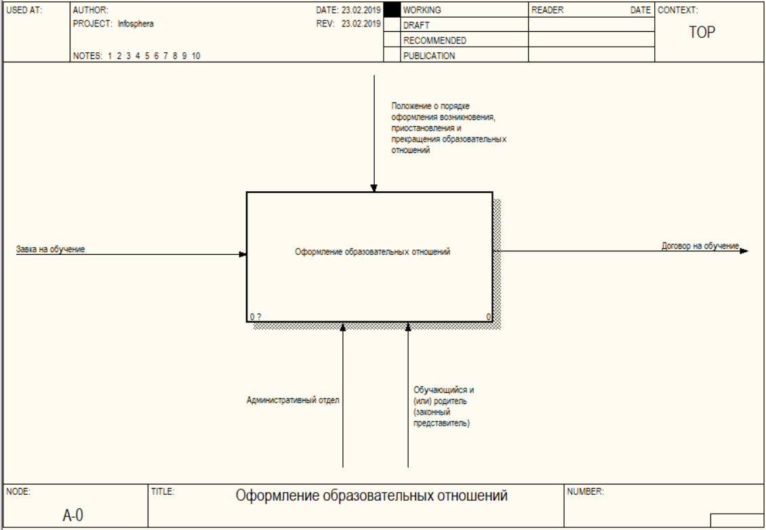
Процесс оформления образовательных отношений (модель как есть)

Slide 19
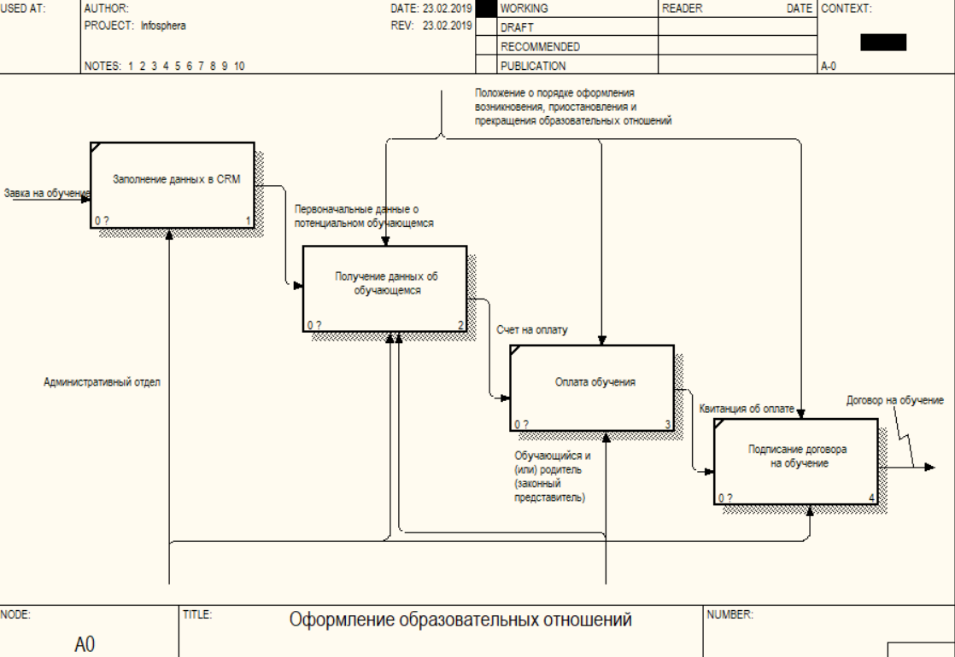
Процесс оформления образовательных отношений (модель как есть)

Slide 20
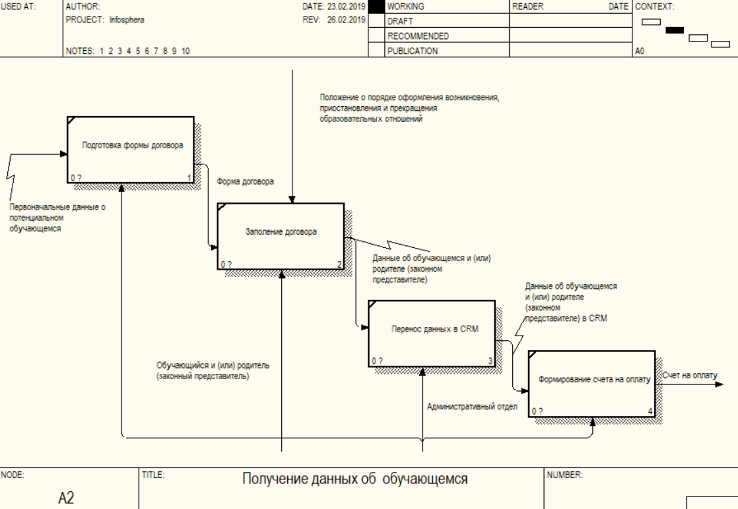
Процесс оформления образовательных отношений (модель как есть)

Slide 21
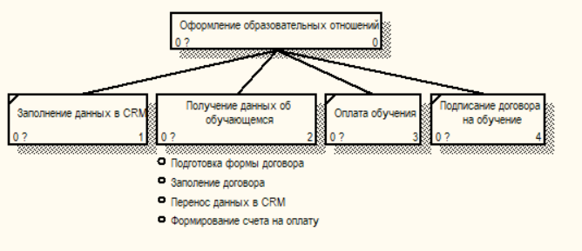
Процесс оформления образовательных отношений (модель как есть)

Slide 22
Недостатки в процессе оформления образовательных отношений
№ | Название процесса | Недостатки
1 | Заполнение данных в CRM | Длительный процесс ввода данных вручную; Возможны опечатки и ошибки при вводе; Есть вероятность «потерять» заявку.
2 | Получение данных об обучающемся | Длительный и трудоемкий процесс; Большой расход бумаги; Возможны опечатки и ошибки; Процесс может затянутся до нескольких месяцев (в среднем 3 месяца).
3 | Оплата обучения | Очень длительный процесс; Счет или квитанция могут потеряться; Может возникнуть дебиторская задолженность.
4 | Подписание договора на обучение | Процесс сложно прогнозировать.

Slide 23
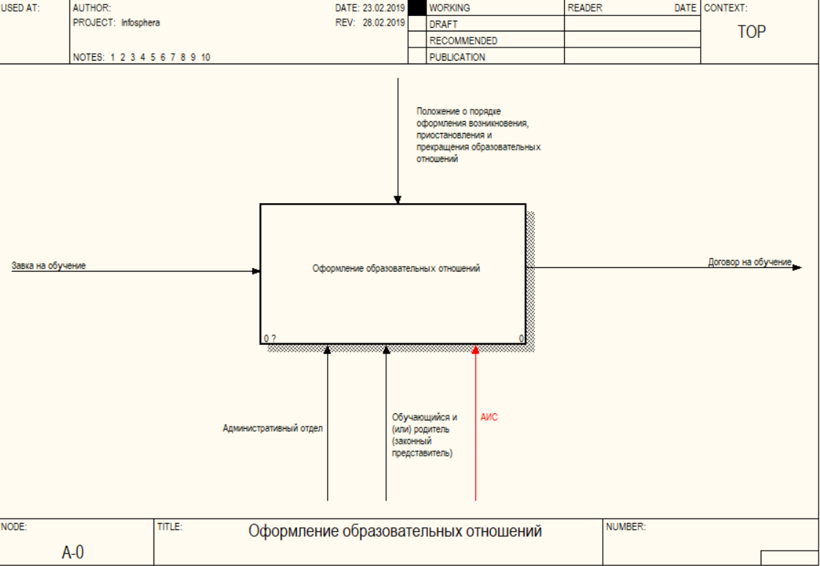
Процесс оформления образовательных отношений (модель как будет)

Slide 24
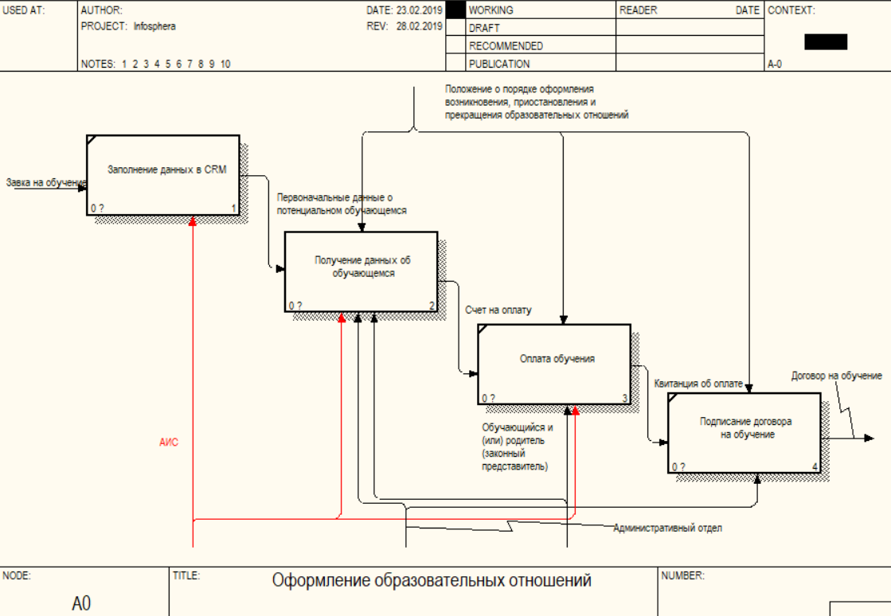
Процесс оформления образовательных отношений (модель как будет)

Slide 25
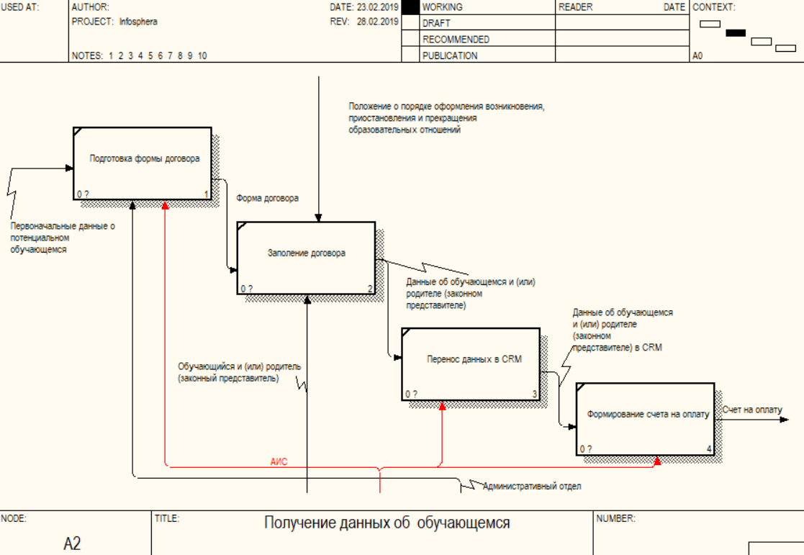
Процесс оформления образовательных отношений (модель как будет)

Slide 26
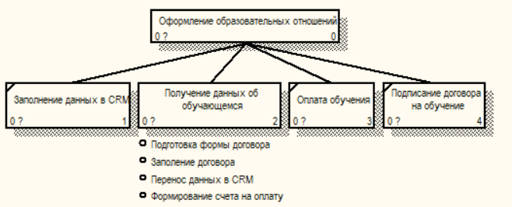
Процесс оформления образовательных отношений (модель как будет)

Slide 27
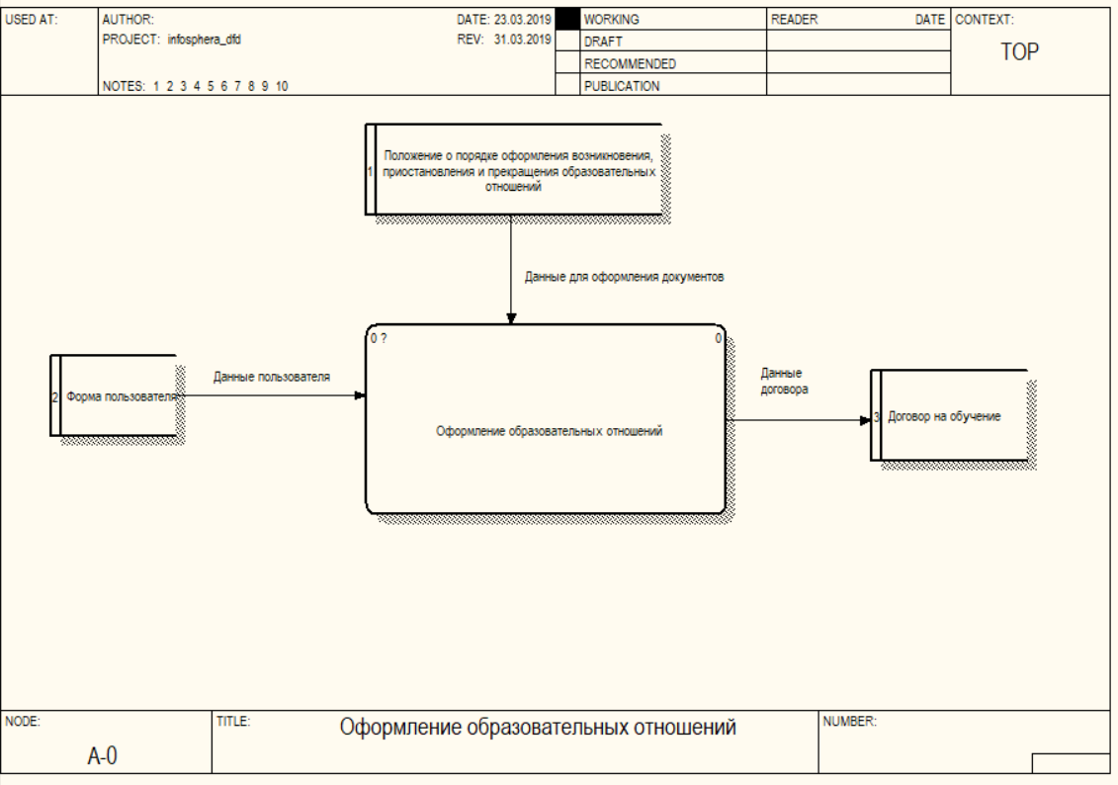
Функциональная структура

Slide 28
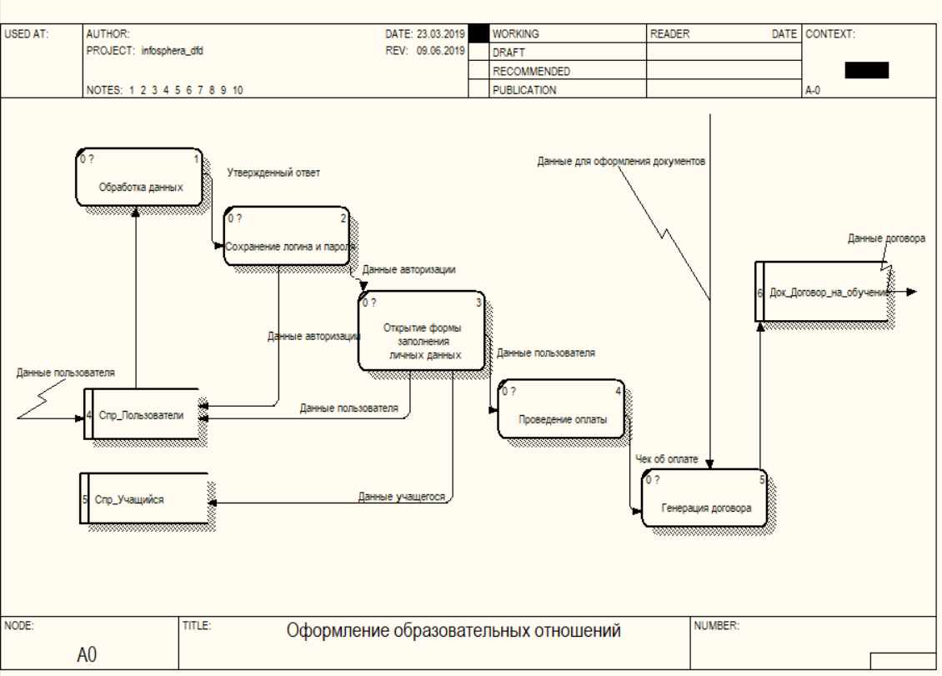
Декомпозиция контекстной диаграммы

Slide 29
Информационное обеспечение системы

Slide 30
Контрольный пример

Slide 31
Спасибо за внимание!

